Slide 1
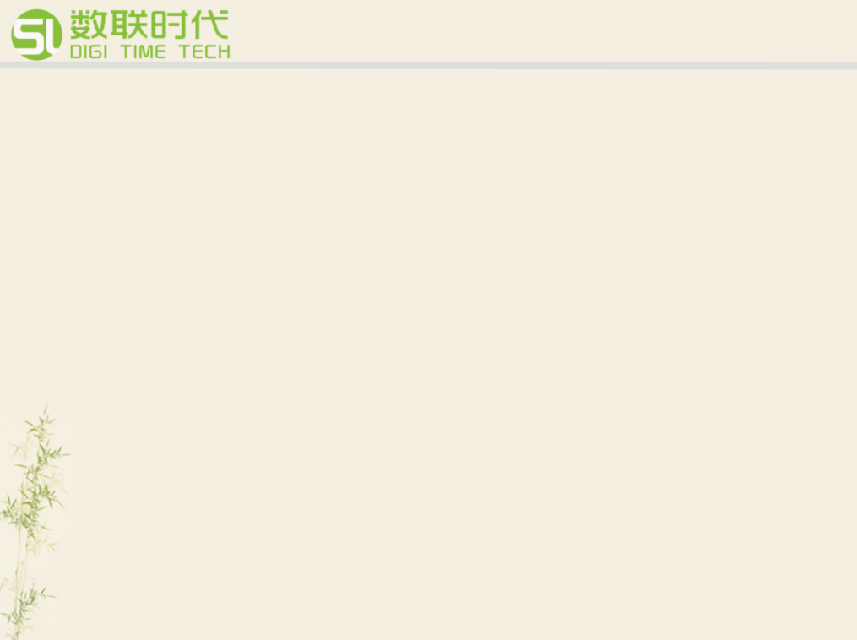




升级流程
前提：手机安装FOTA无线升级，并联网；
使用账户及密码登录后台 http://portal.digitimetech.com/；
在【选择一个项目】处选择项目名称，如：CHM-UL00，后台自动到另一界面；
点击【版本】，点击与手机fota界面对应的当前版本，右侧出现【上传升级包】进行添加.ZIP文件并上传；
上传完后，自动跳转至另一界面，鼠标点击【发布】，发布状态显示【已发布】
即可进行手机升级。

Slide 2

1
后台具体介绍

Slide 3
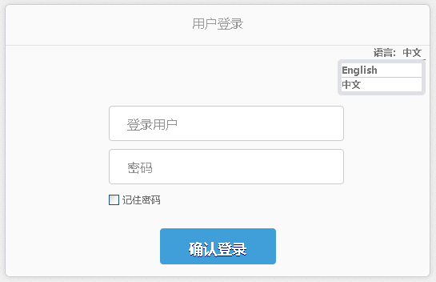
登录界面：鼠标点击【中文】位置，可选择英文或中文；
输入用户账号及密码，点击“确认登录”进入FOTA后台；

Slide 4
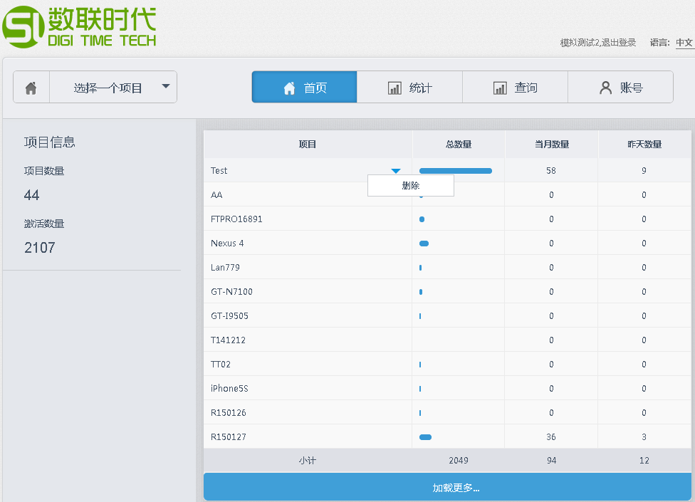
可选择中文、英文
可下拉选择某一项目，并进入此项目的具体界面
点击“加载更多”能查看更多的信息
首页：可查看所有的客户项目名称、数量统计；

Slide 5
鼠标【停留】在某一项目名称处，可对此项目进行【删除】，但谨慎操作，删除后此项目无法激活；
鼠标【点击】某一项目名称，进入到此项目的具体信息界面；

Slide 6
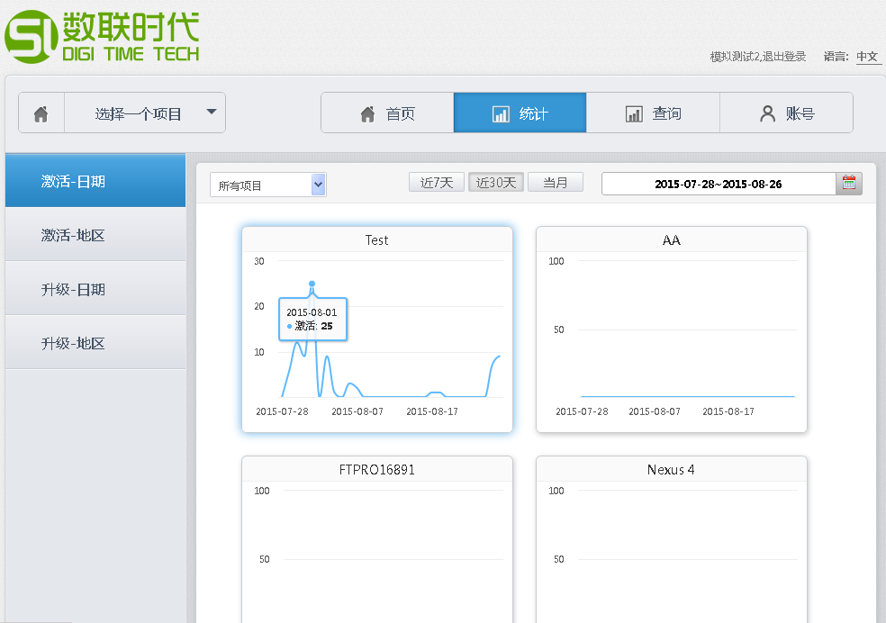
查看三时段数据
自定义
时间查看
数据
按【激活日期、地区】
按【升级日期、地区】
查看数据

Slide 7
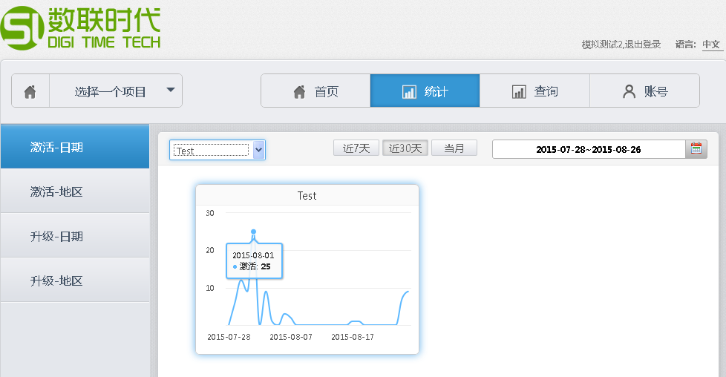
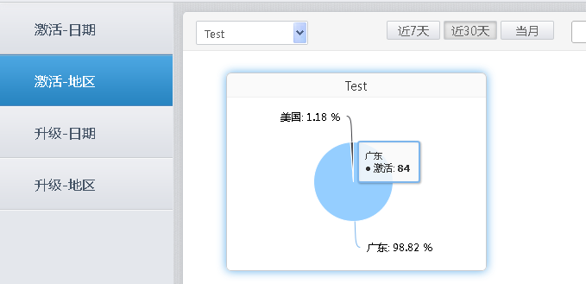
选择某一项目
立体智能查看数据

Slide 8
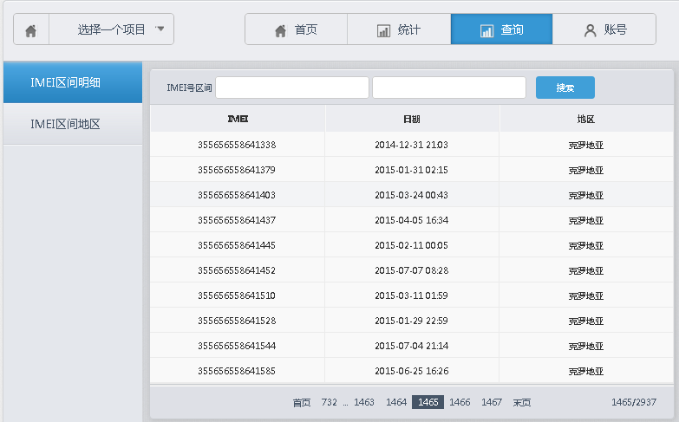
查询某区域IMEI号的激活时间及地区；

Slide 9
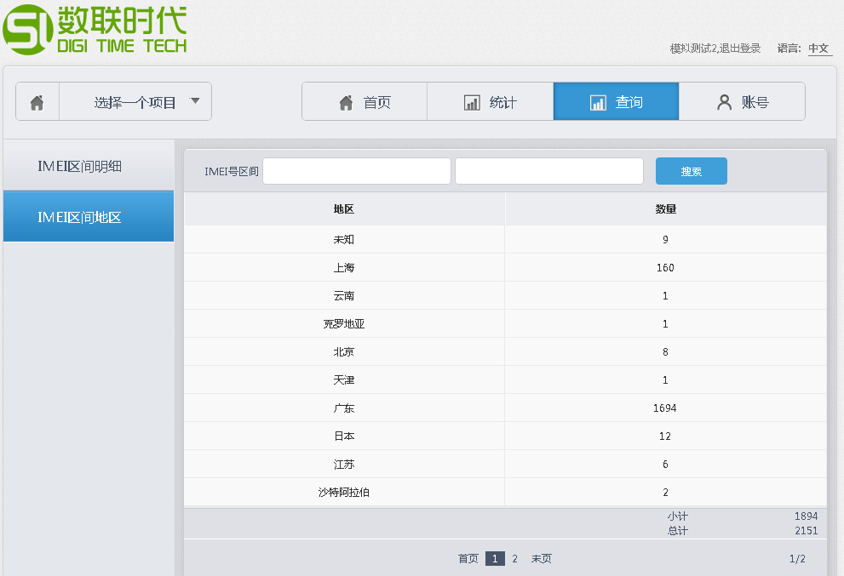
IMEI区间查询地区数量

Slide 10
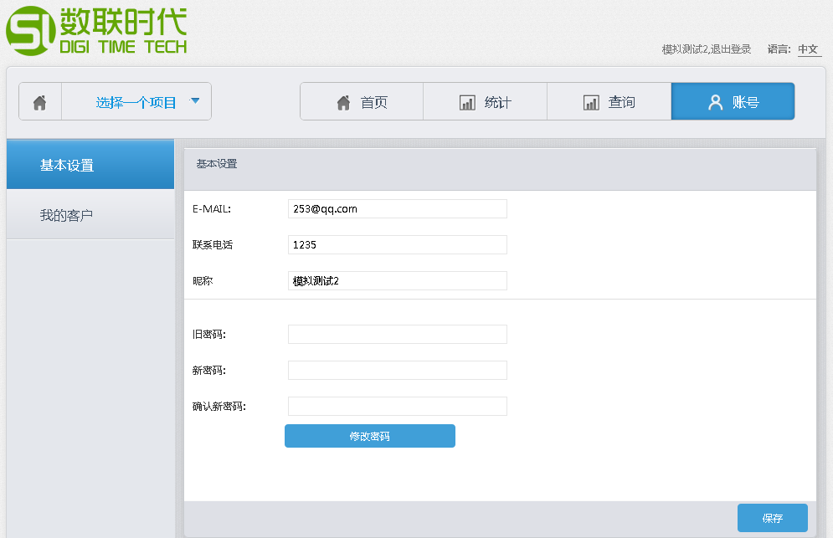
账号/基本设置：修改联系邮箱、电话号码、整个后台显示的名称；重置密码；

Slide 11
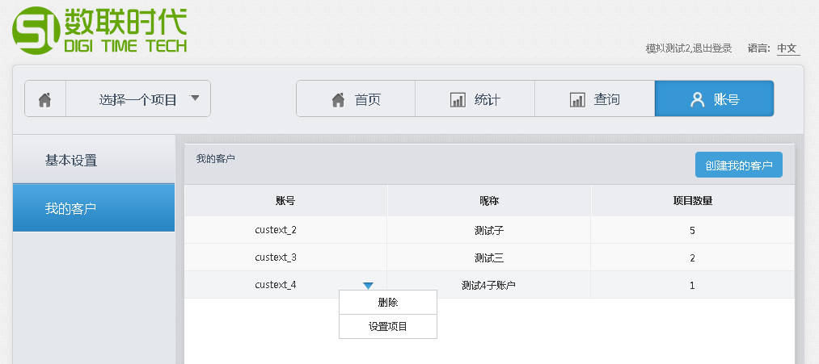
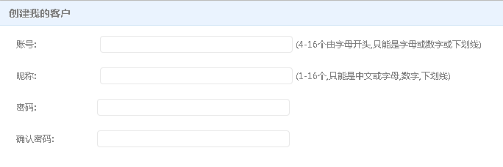
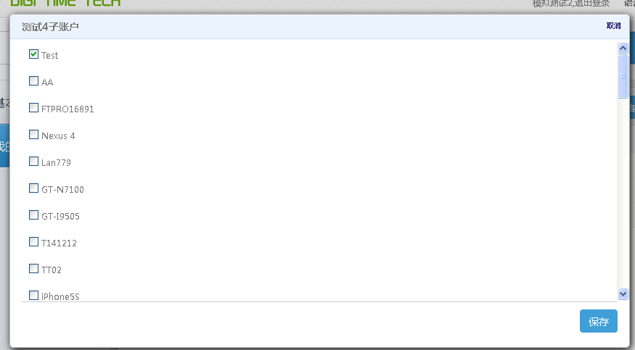
创建子客户账号及密码，并设置子客户的项目，以便能清楚的查询数据

Slide 12
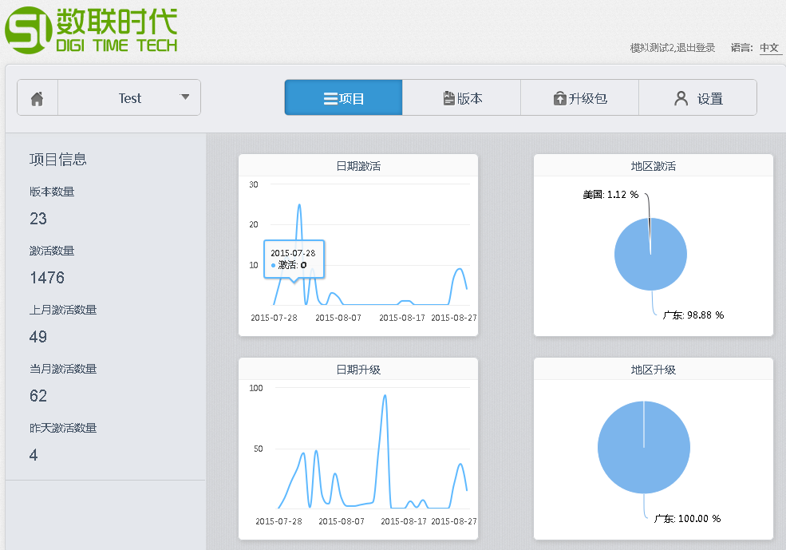
选择某一项目如Test项目后，此界面展示了项目的激活、升级信息、总数量、上月、当月、昨天数据；
查看立体数据图

Slide 13
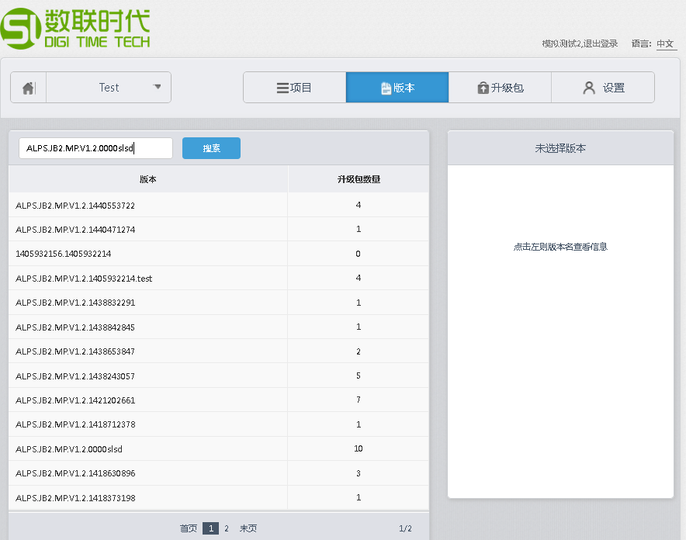
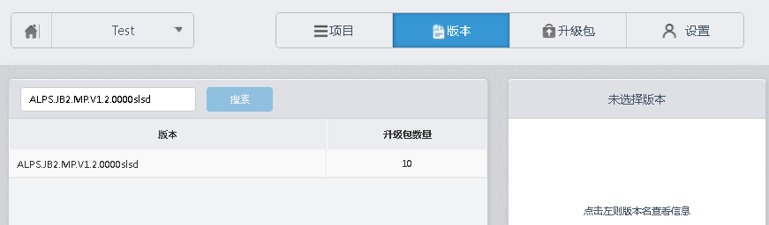
输入当前版本号，点击“搜索”
可查看此版本上传的升级包个数

Slide 14
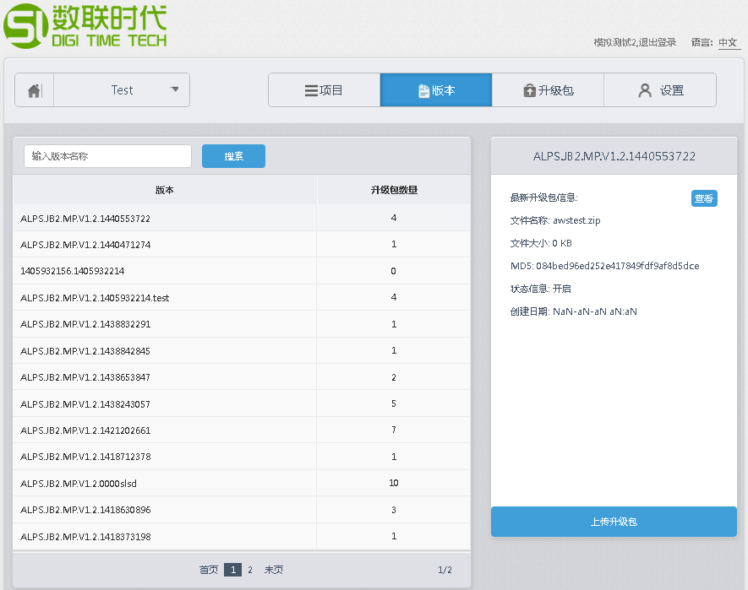
点击左侧版本，
后侧可查看版本信息；

Slide 15
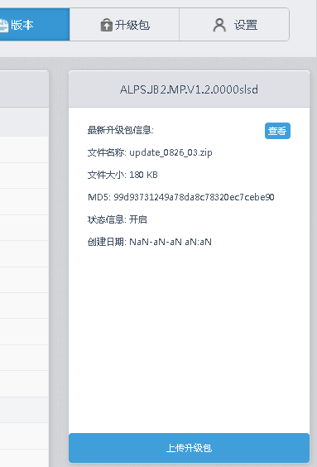
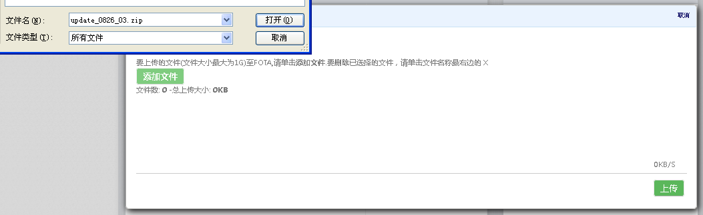
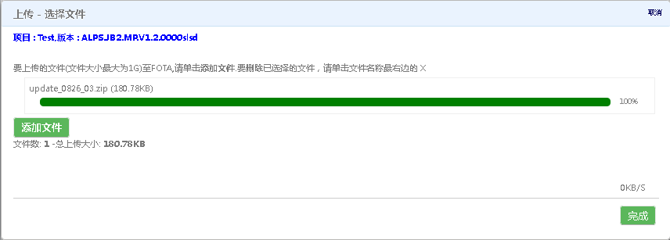
3
2
4
1
1、上传升级包；
2、添加文件；
3、选择.zip格式的升级包；
4、点击上传；
5、点击完成；
5

Slide 16
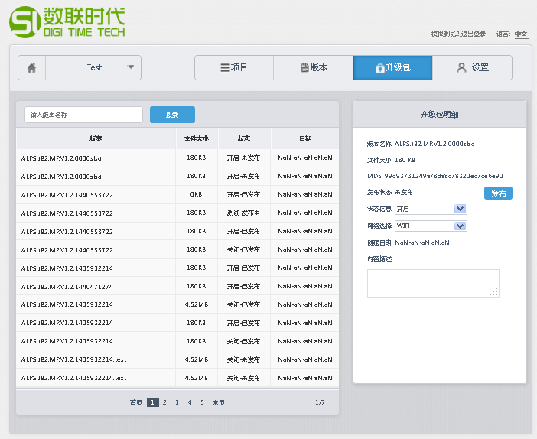
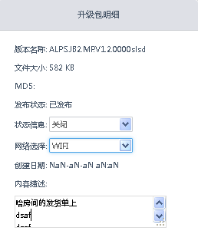
升级包上传后，自动进入此面；
1、点击【发布】，未发布状态变更为已发布。完成升级包传至后台的操作，安卓设备也可进行下载升级；

Slide 17
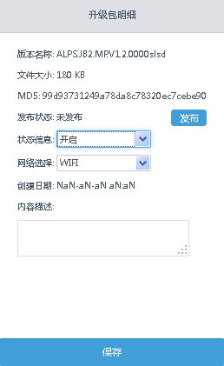
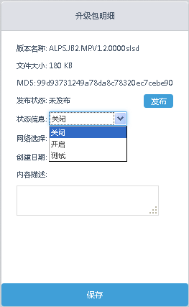
选择【开启】手机等设备可检测到
此升级包，下载后能进行升级
选择【关闭】手机等设备无法检测到此升级包，不能升级此升级包

Slide 18
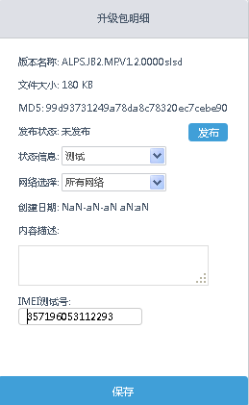
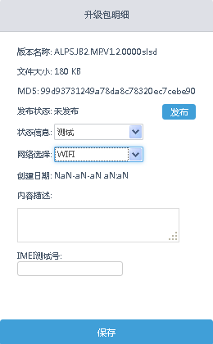
所有网络：在WIFI状态
、移动网络都可进行下载、升级
输入IMEI号后，只针对此
imei号进行升级测试
选择【测试】手机等设备可检测到
此升级包，下载后能进行升级；只是作为前期测试使用；
只在WIFI状态下载、升级
此处输入本次升级包修改内容，
并能在手机等设备端展示

Slide 19
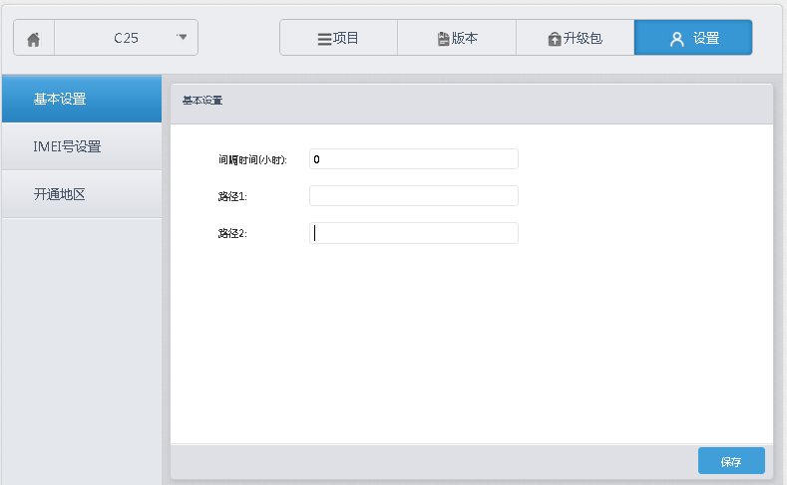
间隔时间：手动控制联服务器间隔时间段，检测是否有新版本；
路径：手动修改升级包下载后存放至手机等设备存储的位置；

Slide 20
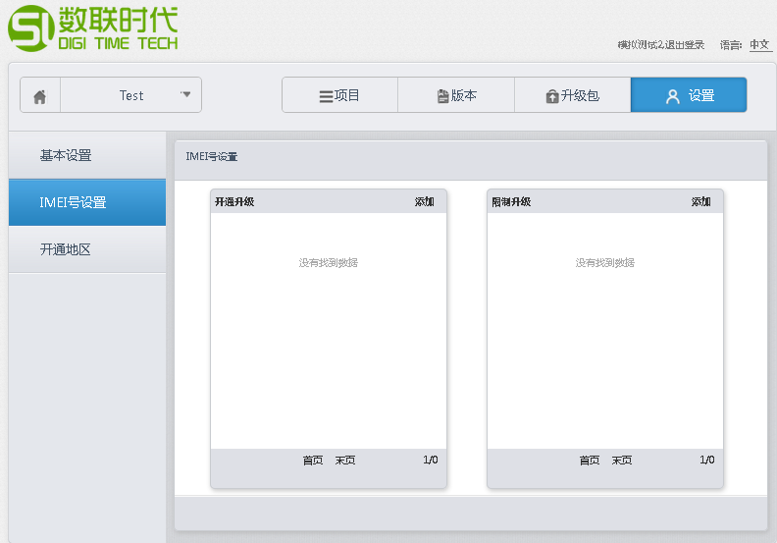
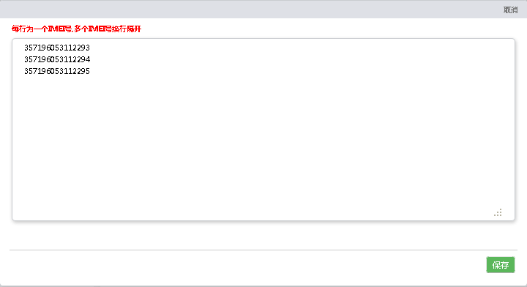
指定对某些IMEI设备进行升级

Slide 21
限制某些IMEI设备不升级

Slide 22
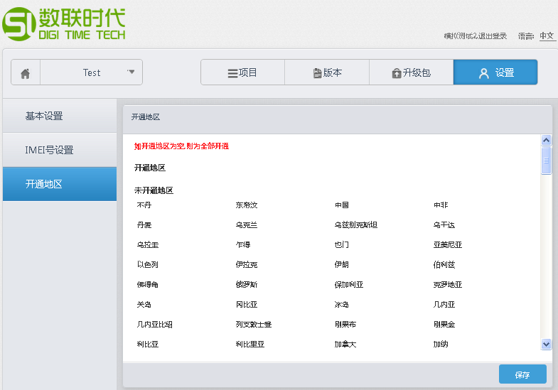

Slide 23
谢谢

